Slide 1

행렬
02
CHAPTER
개 요
행렬과 관련된 전반적인 논제들을 학습
행렬의 기본적인 개념과 여러 가지 연산들의 방법론을 고찰
대각행렬, 항등행렬, 전치행렬 등 다양한 행렬들의 종류와 특성을 살펴봄
행렬에 있어서의 3가지 기본 연산을 통해 행 사다리꼴로의 변형과 계수를 구하고 그 의미를 고찰함
C프로그램과 MATLAB을 통하여 행렬의 합과 곱, 대각합, 계수 등의 결과를 비교하며 실습해 보고 학습한다.
LINEAR ALGEBRA

Slide 2
행렬
02
CHAPTER
CONTENTS
2.1 행렬과 행렬의 연산
2.1.1 행렬
2.1.2 행렬의 합과 스칼라 곱
2.1.3 행렬의 곱
2.2 특수한 행렬
2.2.1 대각행렬
2.2.2 항등행렬과 영행렬
2.2.3 전치행렬
2.2.4 대칭행렬과 교대행렬
2.2.5 삼각행렬
2.3 행렬의 기본 연산과 사다리꼴
2.3.1 행렬의 기본 연산
2.3.2 행 사다리꼴(Echelon Form)
2.3.3 계수(Rank)
2.3.4 행렬의 표현과 응용
2.4 컴퓨터 프로그램에 의한 연산
2.4.1 C프로그램에 의한 연산
2.4.2 MATLAB에 의한 연산
LINEAR ALGEBRA

Slide 3
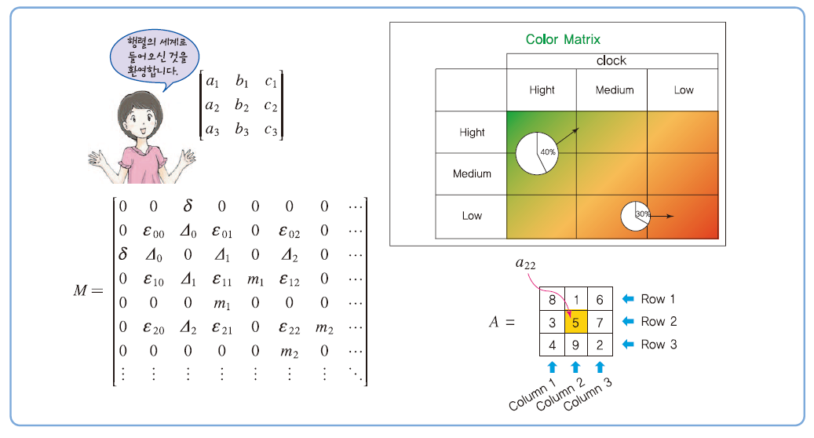
2.1
행렬과 행렬의 연산
LINEAR ALGEBRA
CHAPTER2 행렬

Slide 4
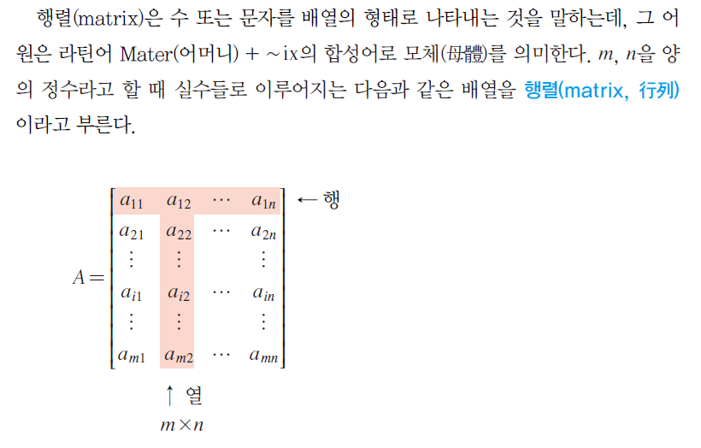
2.1
행렬과 행렬의 연산
LINEAR ALGEBRA
CHAPTER2 행렬

Slide 5
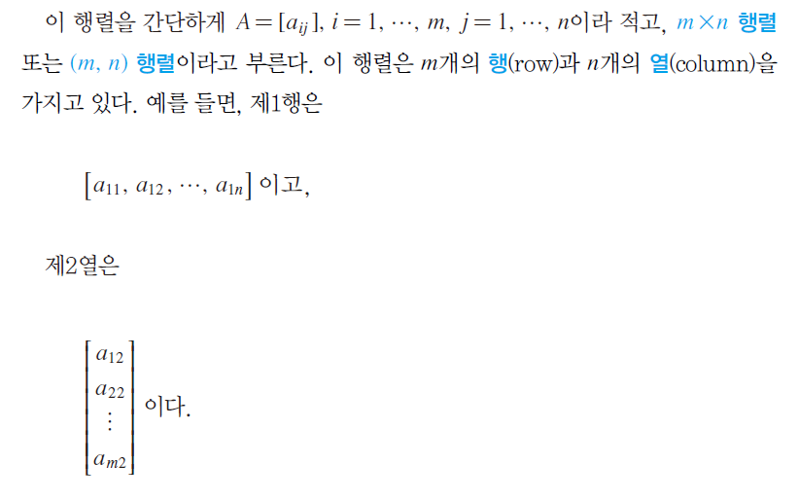
2.1
행렬과 행렬의 연산
LINEAR ALGEBRA
CHAPTER2 행렬

Slide 6
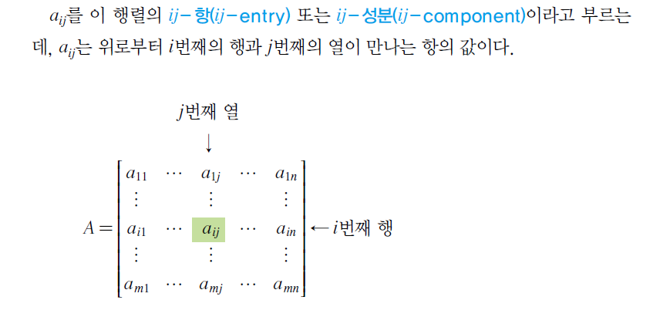
2.1
행렬과 행렬의 연산
LINEAR ALGEBRA
CHAPTER2 행렬

Slide 7
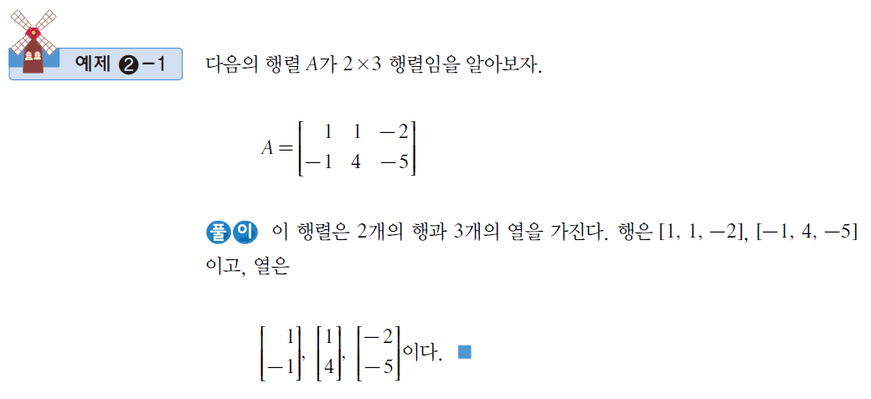
2.1
행렬과 행렬의 연산
LINEAR ALGEBRA
CHAPTER2 행렬

Slide 8
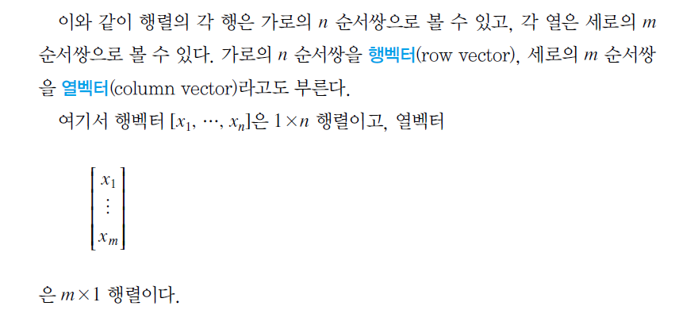
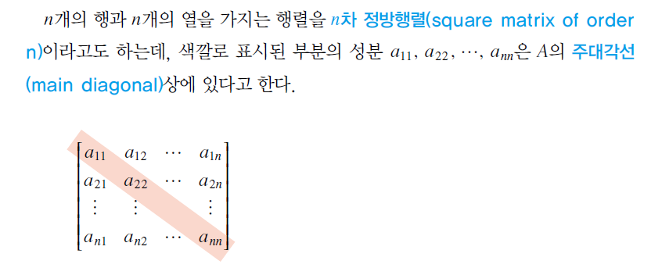
2.1
행렬과 행렬의 연산
LINEAR ALGEBRA
CHAPTER2 행렬

Slide 9
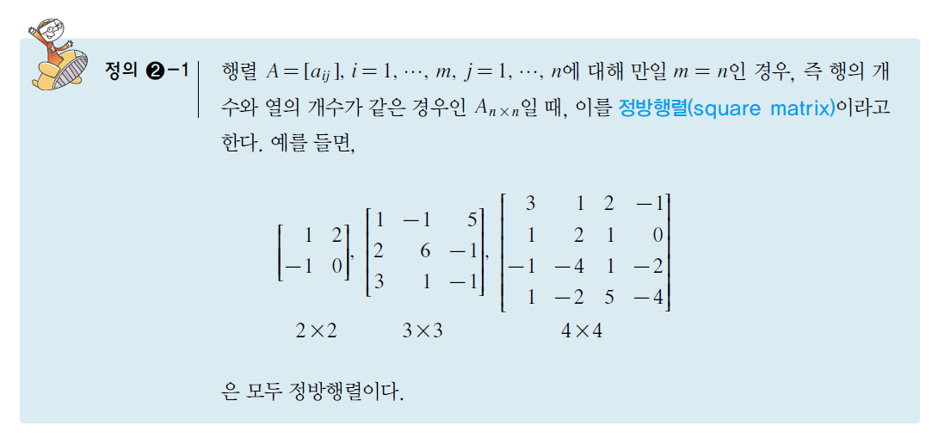
2.1
행렬과 행렬의 연산
LINEAR ALGEBRA
CHAPTER2 행렬

Slide 10
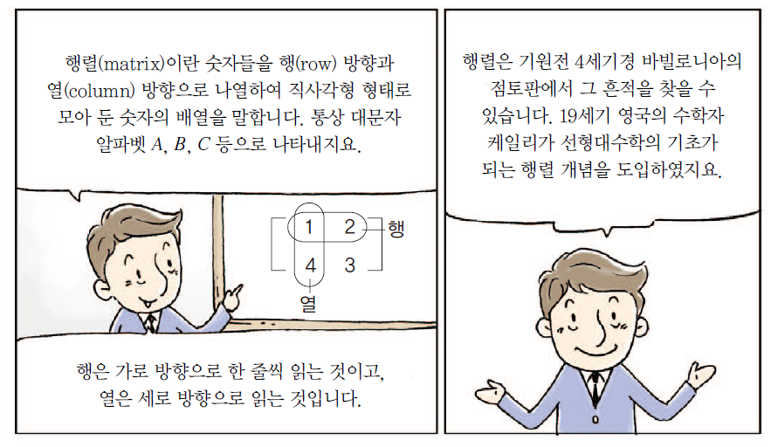
2.1
행렬과 행렬의 연산
LINEAR ALGEBRA
CHAPTER2 행렬

Slide 11
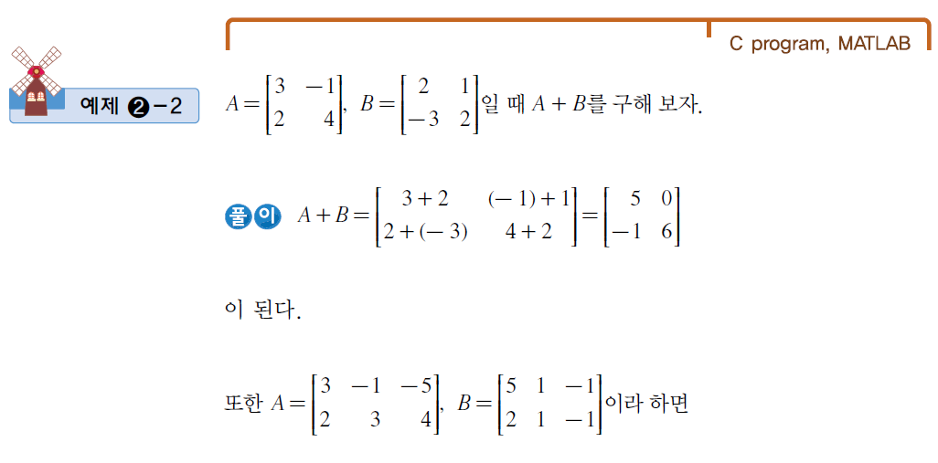
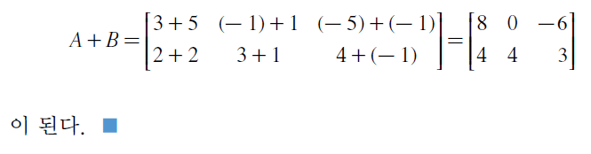
2.1
행렬과 행렬의 연산
LINEAR ALGEBRA
CHAPTER2 행렬

Slide 12
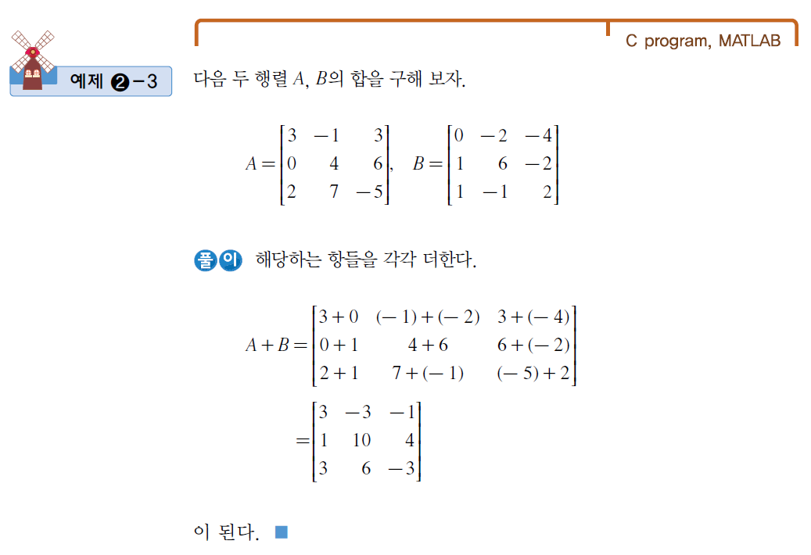
2.1
행렬과 행렬의 연산
LINEAR ALGEBRA
CHAPTER2 행렬

Slide 13
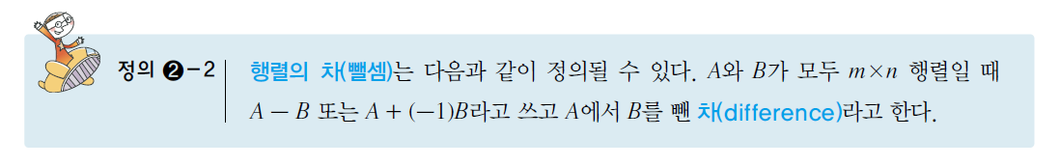
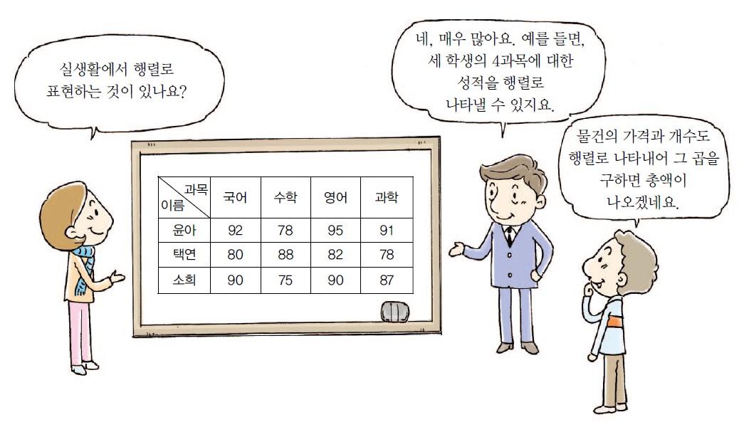
2.1
행렬과 행렬의 연산
LINEAR ALGEBRA
CHAPTER2 행렬

Slide 14
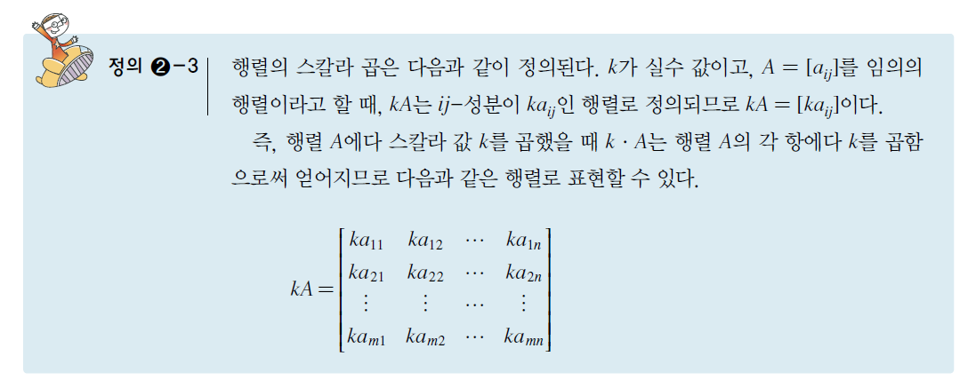
2.1
행렬과 행렬의 연산
LINEAR ALGEBRA
CHAPTER2 행렬

Slide 15
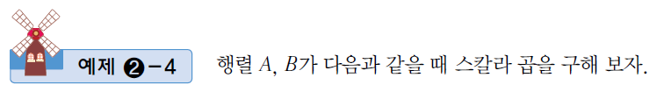
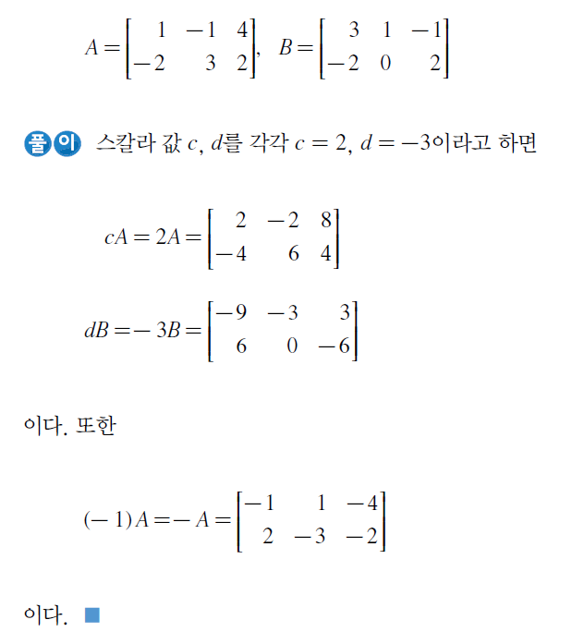
2.1
행렬과 행렬의 연산
LINEAR ALGEBRA
CHAPTER2 행렬

Slide 16
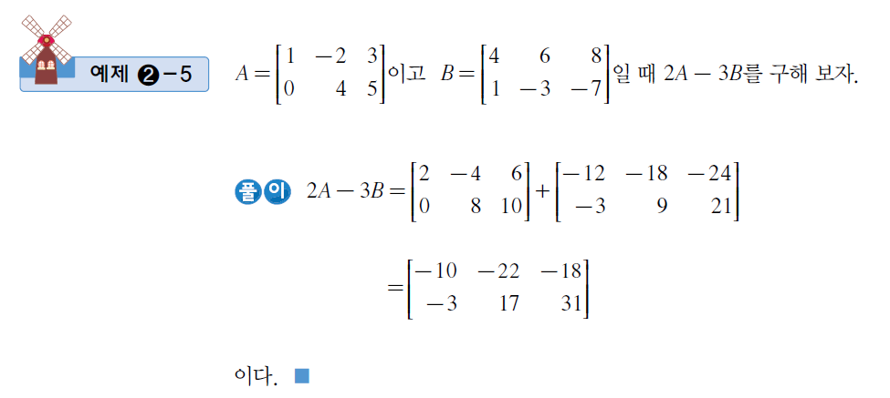
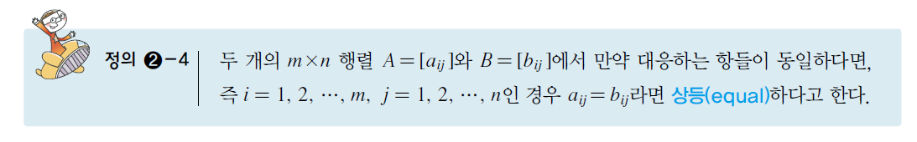
2.1
행렬과 행렬의 연산
LINEAR ALGEBRA
CHAPTER2 행렬

Slide 17
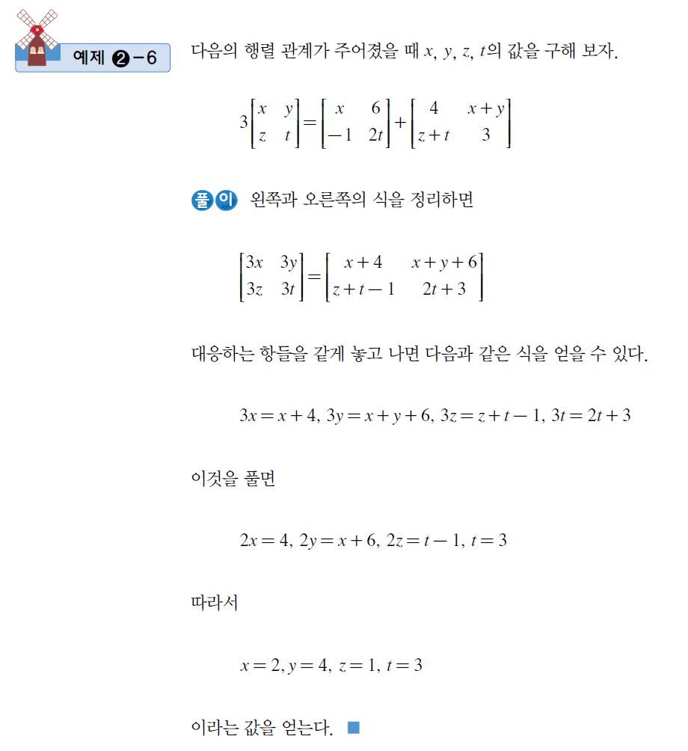
2.1
행렬과 행렬의 연산
LINEAR ALGEBRA
CHAPTER2 행렬

Slide 18
2.1
행렬과 행렬의 연산
LINEAR ALGEBRA
CHAPTER2 행렬

Slide 19
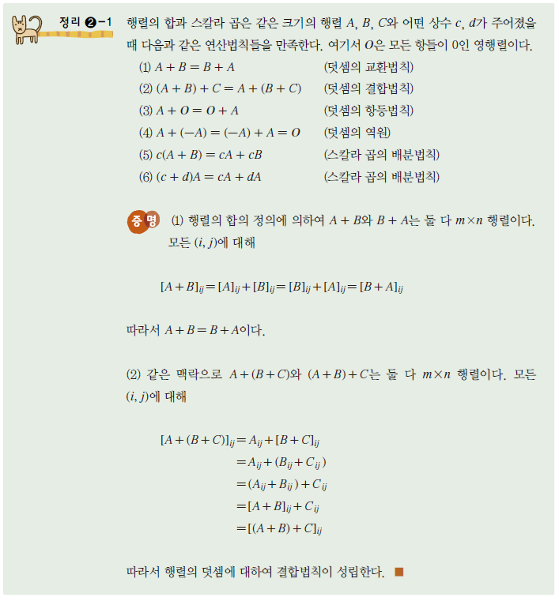
2.1
행렬과 행렬의 연산
LINEAR ALGEBRA
CHAPTER2 행렬

Slide 20
2.1
행렬과 행렬의 연산
LINEAR ALGEBRA
CHAPTER2 행렬

Slide 21
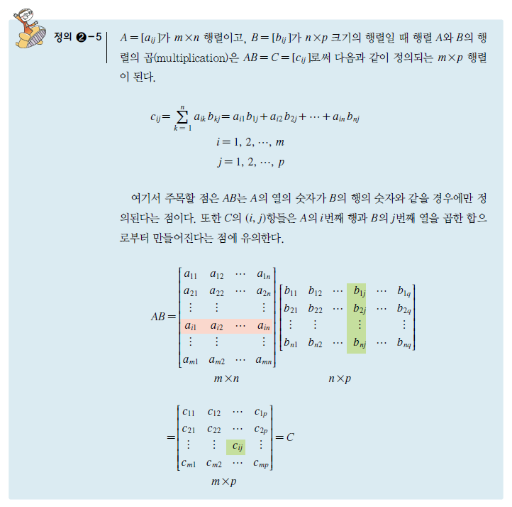
2.1
행렬과 행렬의 연산
LINEAR ALGEBRA
CHAPTER2 행렬

Slide 22
2.1
행렬과 행렬의 연산
LINEAR ALGEBRA
CHAPTER2 행렬

Slide 23
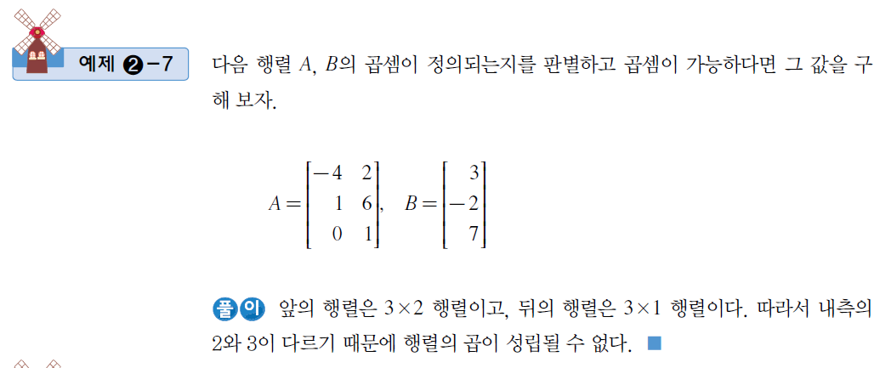
2.1
행렬과 행렬의 연산
LINEAR ALGEBRA
CHAPTER2 행렬

Slide 24
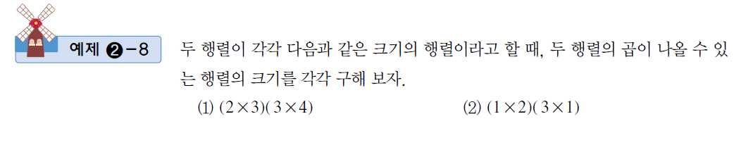
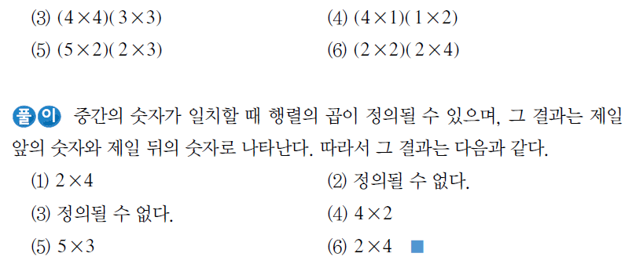
2.1
행렬과 행렬의 연산
LINEAR ALGEBRA
CHAPTER2 행렬

Slide 25
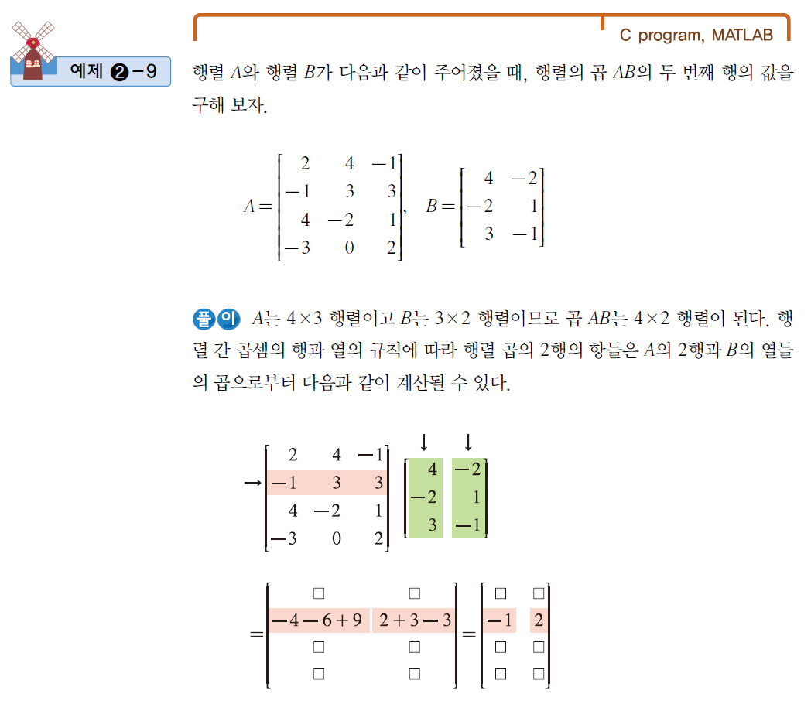
2.1
행렬과 행렬의 연산
LINEAR ALGEBRA
CHAPTER2 행렬

Slide 26
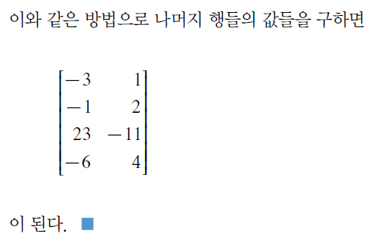
2.1
행렬과 행렬의 연산
LINEAR ALGEBRA
CHAPTER2 행렬

Slide 27
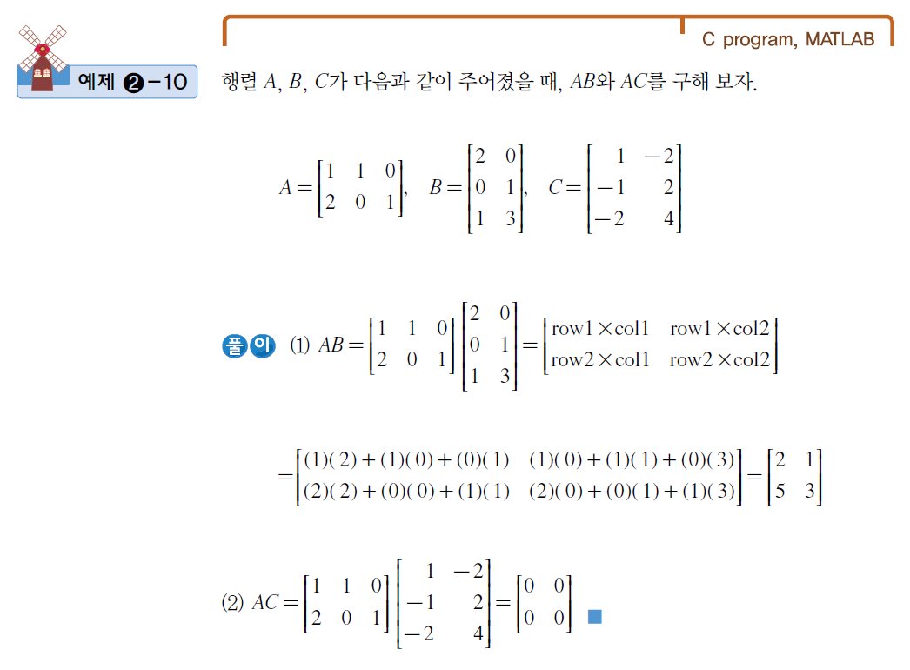
2.1
행렬과 행렬의 연산
LINEAR ALGEBRA
CHAPTER2 행렬

Slide 28
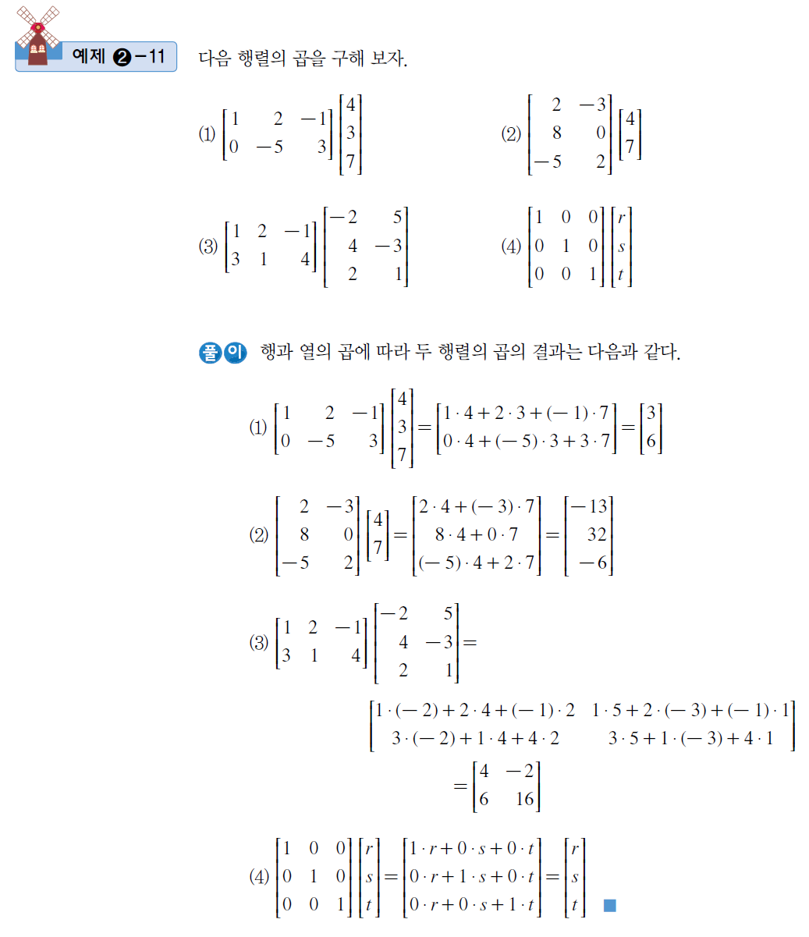
2.1
행렬과 행렬의 연산
LINEAR ALGEBRA
CHAPTER2 행렬

Slide 29
2.1
행렬과 행렬의 연산
LINEAR ALGEBRA
CHAPTER2 행렬

Slide 30
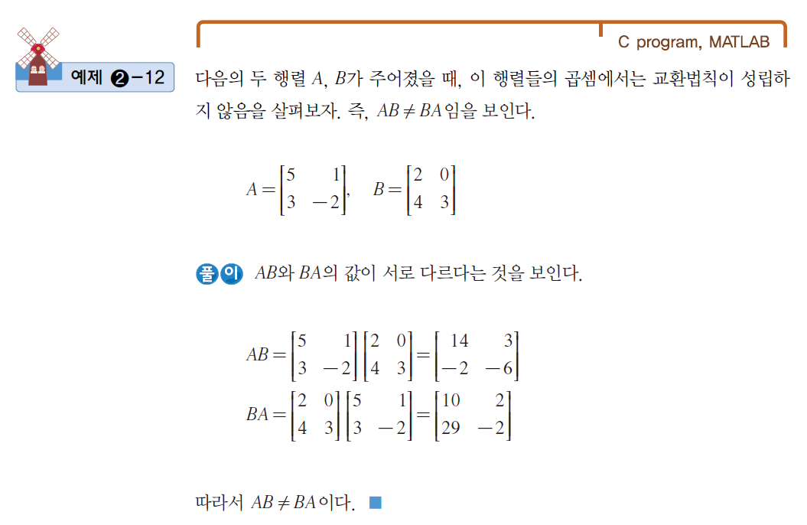
2.1
행렬과 행렬의 연산
LINEAR ALGEBRA
CHAPTER2 행렬

Slide 31
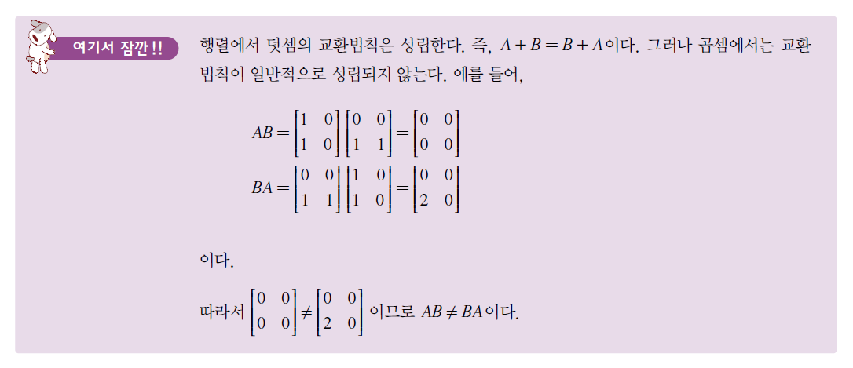
2.1
행렬과 행렬의 연산
LINEAR ALGEBRA
CHAPTER2 행렬

Slide 32
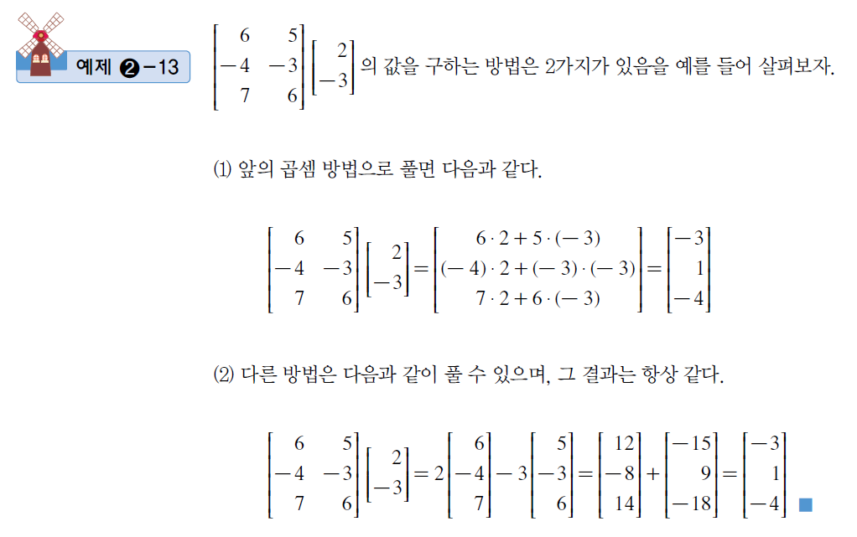
2.1
행렬과 행렬의 연산
LINEAR ALGEBRA
CHAPTER2 행렬

Slide 33
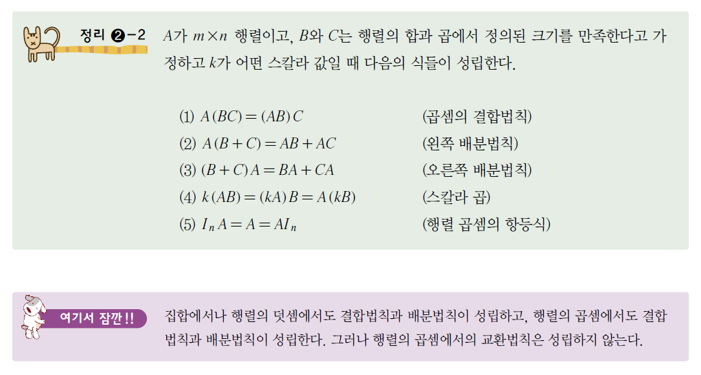
2.1
행렬과 행렬의 연산
LINEAR ALGEBRA
CHAPTER2 행렬

Slide 34
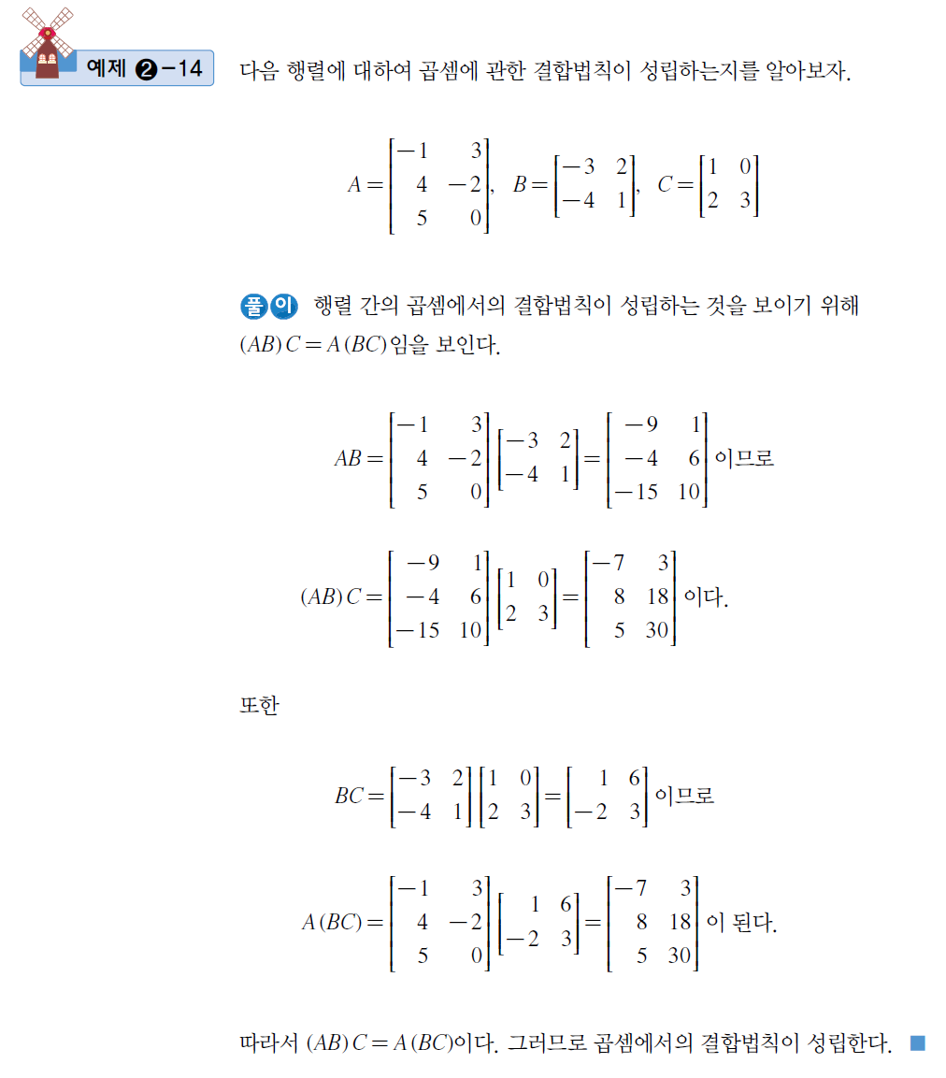
2.1
행렬과 행렬의 연산
LINEAR ALGEBRA
CHAPTER2 행렬

Slide 35
2.1
행렬과 행렬의 연산
LINEAR ALGEBRA
CHAPTER2 행렬

Slide 36
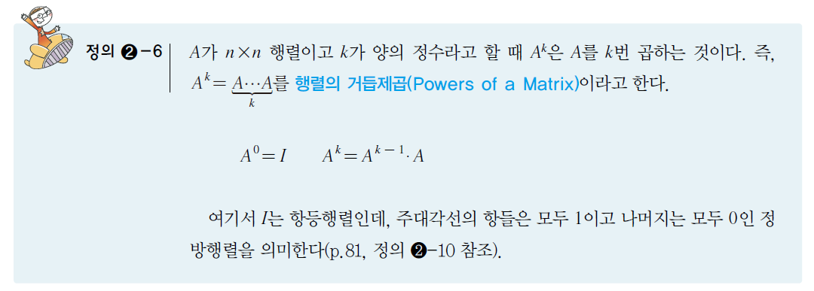
2.1
행렬과 행렬의 연산
LINEAR ALGEBRA
CHAPTER2 행렬

Slide 37
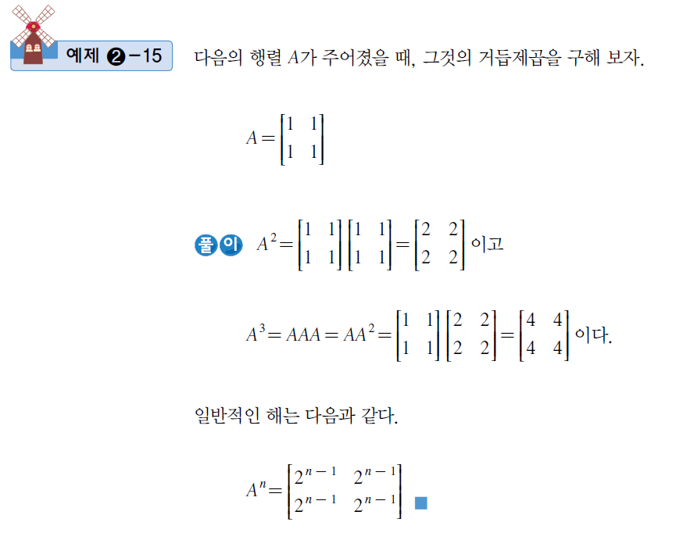
2.1
행렬과 행렬의 연산
LINEAR ALGEBRA
CHAPTER2 행렬

Slide 38
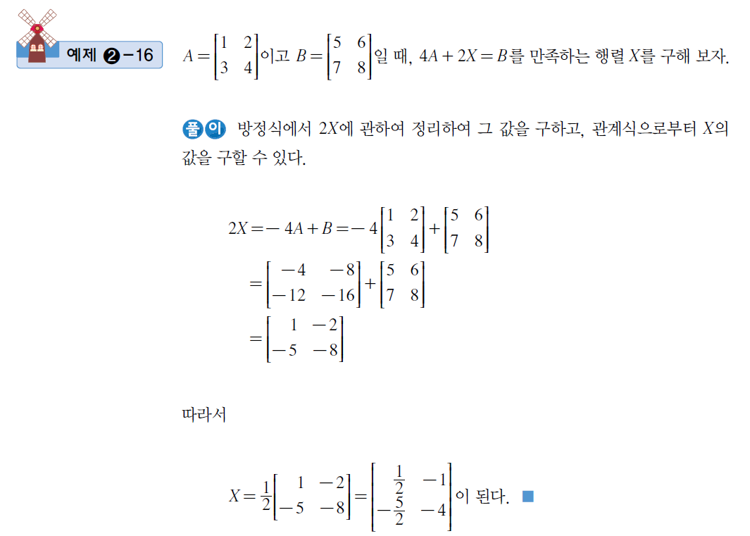
2.1
행렬과 행렬의 연산
LINEAR ALGEBRA
CHAPTER2 행렬

Slide 39
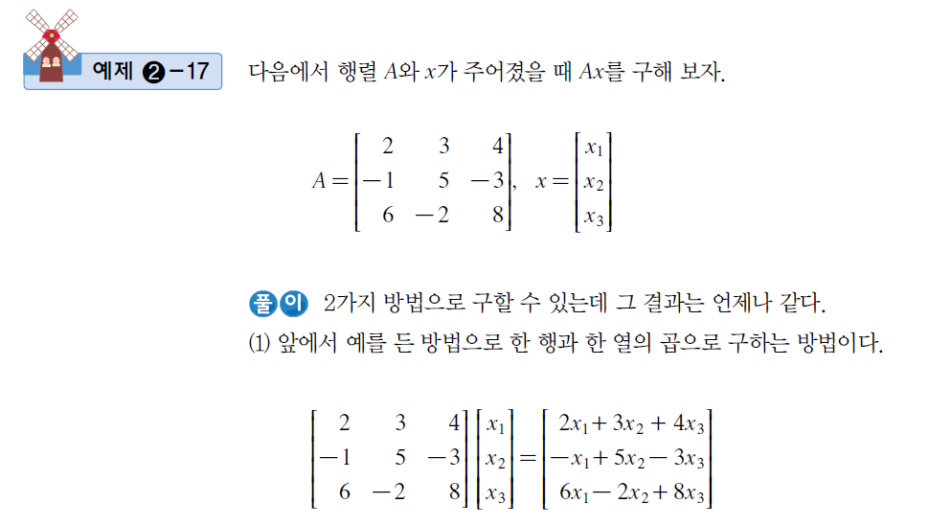
2.1
행렬과 행렬의 연산
LINEAR ALGEBRA
CHAPTER2 행렬

Slide 40
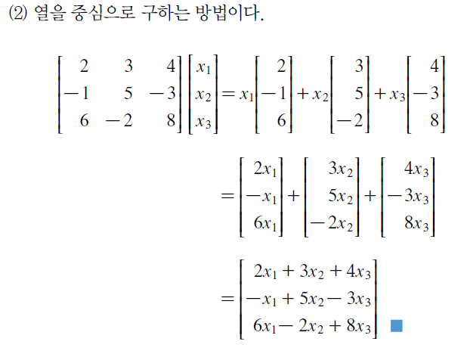
2.1
행렬과 행렬의 연산
LINEAR ALGEBRA
CHAPTER2 행렬

Slide 41
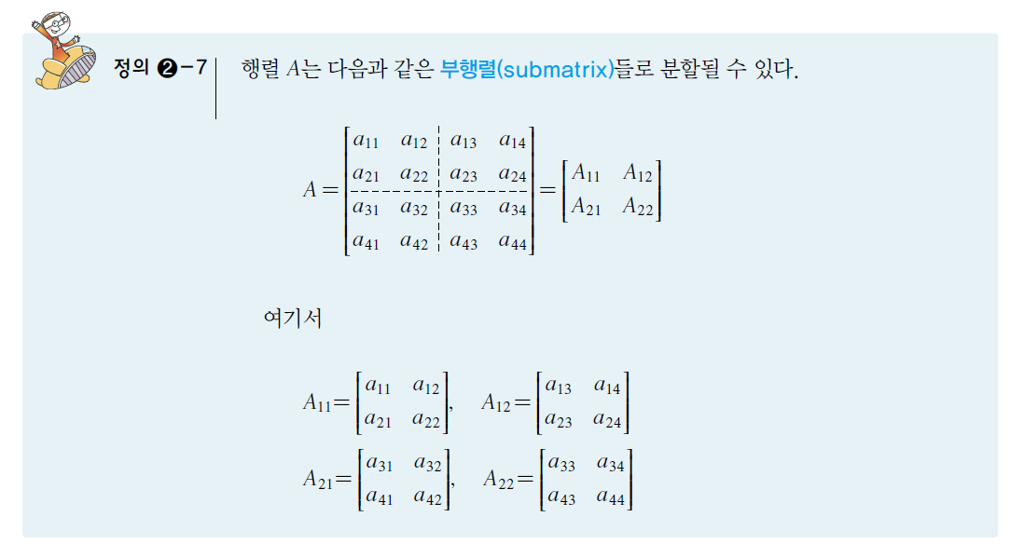
2.1
행렬과 행렬의 연산
LINEAR ALGEBRA
CHAPTER2 행렬

Slide 42
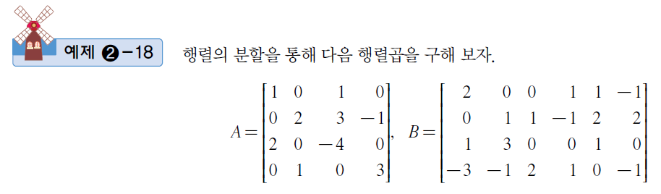
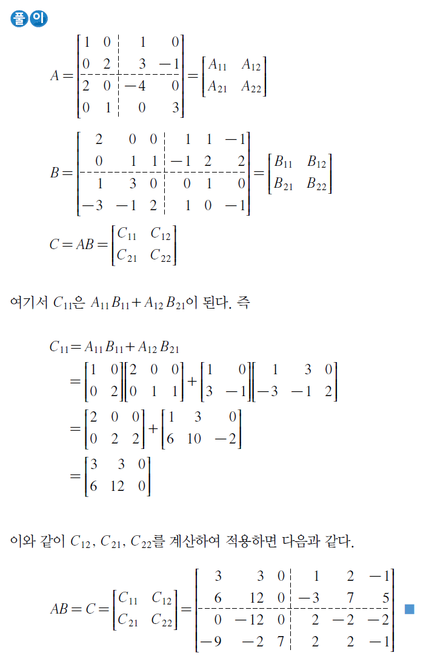
2.1
행렬과 행렬의 연산
LINEAR ALGEBRA
CHAPTER2 행렬

Slide 43
2.1
행렬과 행렬의 연산
LINEAR ALGEBRA
CHAPTER2 행렬

Slide 44
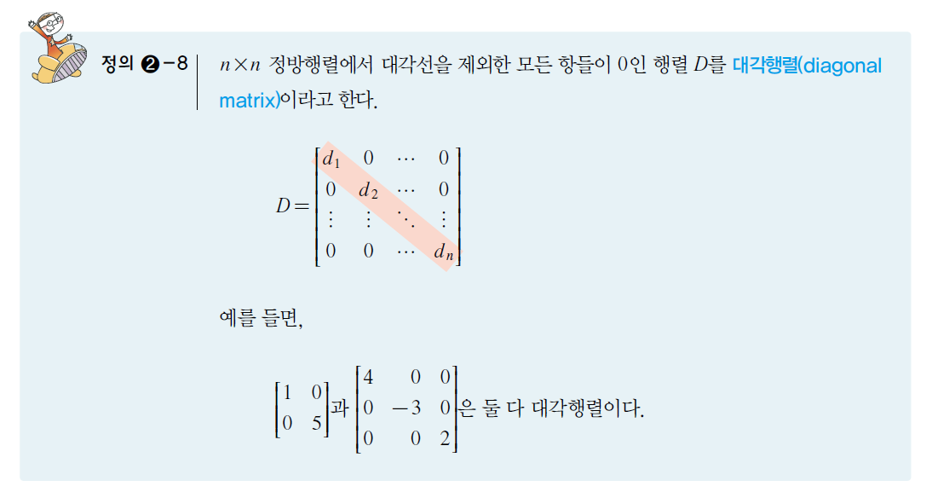
2.2
특수한 행렬
LINEAR ALGEBRA
CHAPTER2 행렬

Slide 45
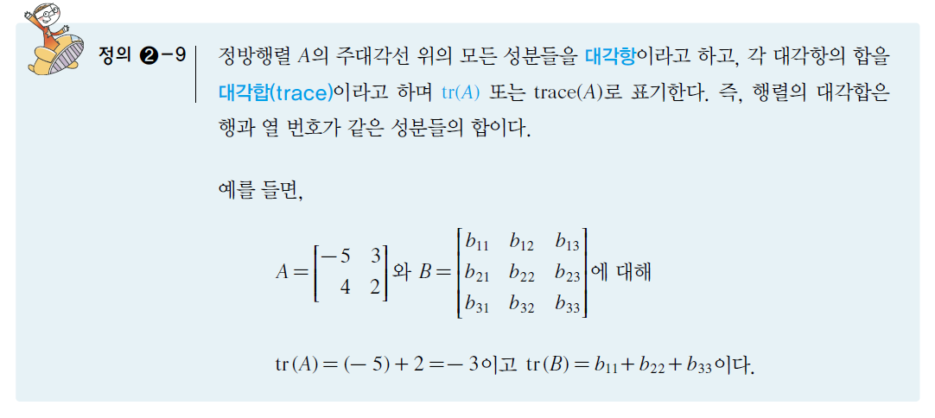
2.2
특수한 행렬
LINEAR ALGEBRA
CHAPTER2 행렬

Slide 46
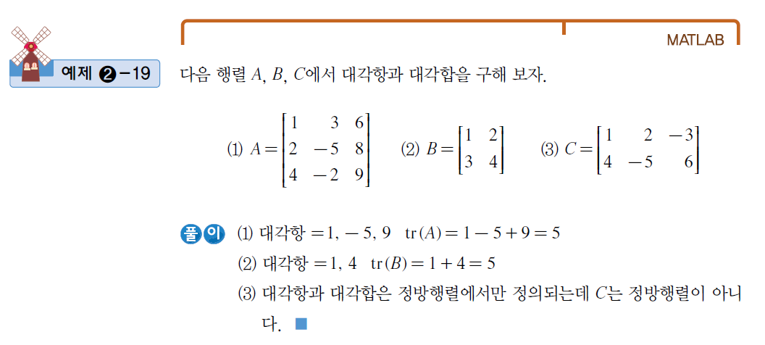
2.2
특수한 행렬
LINEAR ALGEBRA
CHAPTER2 행렬

Slide 47
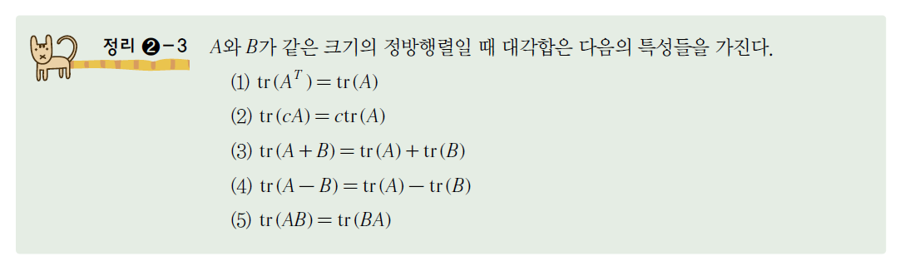
2.2
특수한 행렬
LINEAR ALGEBRA
CHAPTER2 행렬

Slide 48
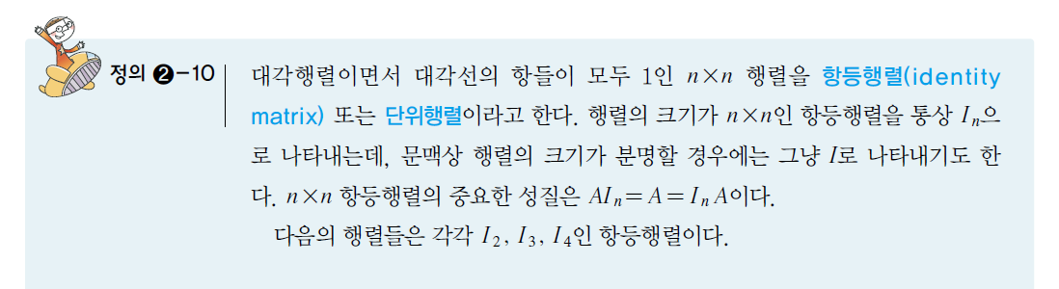

2.2
특수한 행렬
LINEAR ALGEBRA
CHAPTER2 행렬

Slide 49
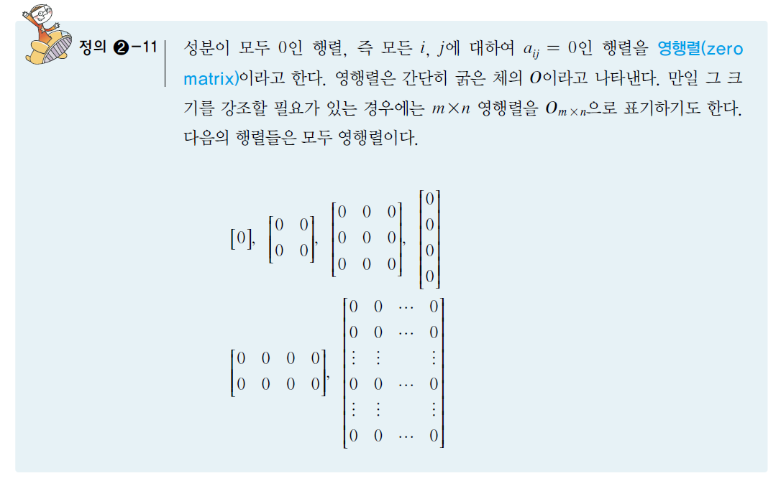
2.2
특수한 행렬
LINEAR ALGEBRA
CHAPTER2 행렬

Slide 50
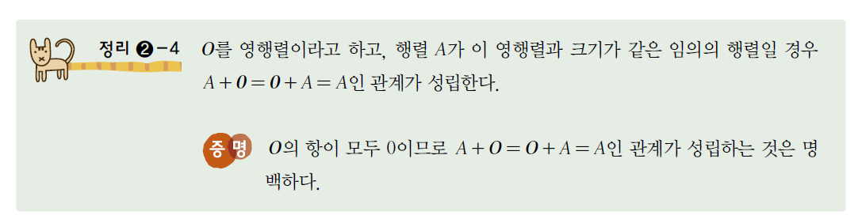
2.2
특수한 행렬
LINEAR ALGEBRA
CHAPTER2 행렬

Slide 51
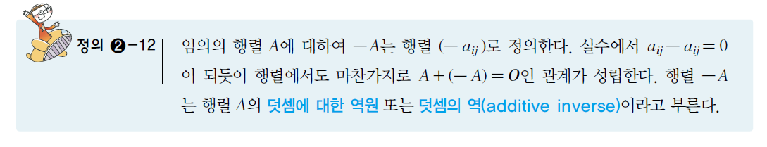

2.2
특수한 행렬
LINEAR ALGEBRA
CHAPTER2 행렬

Slide 52


2.2
특수한 행렬
LINEAR ALGEBRA
CHAPTER2 행렬

Slide 53

2.2
특수한 행렬
LINEAR ALGEBRA
CHAPTER2 행렬

Slide 54

2.2
특수한 행렬
LINEAR ALGEBRA
CHAPTER2 행렬

Slide 55

2.2
특수한 행렬
LINEAR ALGEBRA
CHAPTER2 행렬

Slide 56

2.2
특수한 행렬
LINEAR ALGEBRA
CHAPTER2 행렬

Slide 57


2.2
특수한 행렬
LINEAR ALGEBRA
CHAPTER2 행렬

Slide 58


2.2
특수한 행렬
LINEAR ALGEBRA
CHAPTER2 행렬

Slide 59

2.2
특수한 행렬
LINEAR ALGEBRA
CHAPTER2 행렬

Slide 60

2.2
특수한 행렬
LINEAR ALGEBRA
CHAPTER2 행렬

Slide 61

2.2
특수한 행렬
LINEAR ALGEBRA
CHAPTER2 행렬

Slide 62

2.3
행렬의 기본 연산과 사다리꼴
LINEAR ALGEBRA
CHAPTER2 행렬

Slide 63


2.3
행렬의 기본 연산과 사다리꼴
LINEAR ALGEBRA
CHAPTER2 행렬

Slide 64

2.3
행렬의 기본 연산과 사다리꼴
LINEAR ALGEBRA
CHAPTER2 행렬

Slide 65

2.3
행렬의 기본 연산과 사다리꼴
LINEAR ALGEBRA
CHAPTER2 행렬

Slide 66


2.3
행렬의 기본 연산과 사다리꼴
LINEAR ALGEBRA
CHAPTER2 행렬

Slide 67


2.3
행렬의 기본 연산과 사다리꼴
LINEAR ALGEBRA
CHAPTER2 행렬

Slide 68



2.3
행렬의 기본 연산과 사다리꼴
LINEAR ALGEBRA
CHAPTER2 행렬

Slide 69

2.3
행렬의 기본 연산과 사다리꼴
LINEAR ALGEBRA
CHAPTER2 행렬

Slide 70

2.3
행렬의 기본 연산과 사다리꼴
LINEAR ALGEBRA
CHAPTER2 행렬

Slide 71

2.3
행렬의 기본 연산과 사다리꼴
LINEAR ALGEBRA
CHAPTER2 행렬

Slide 72

2.3
행렬의 기본 연산과 사다리꼴
LINEAR ALGEBRA
CHAPTER2 행렬

Slide 73

2.3
행렬의 기본 연산과 사다리꼴
LINEAR ALGEBRA
CHAPTER2 행렬

Slide 74

2.3
행렬의 기본 연산과 사다리꼴
LINEAR ALGEBRA
CHAPTER2 행렬

Slide 75


2.3
행렬의 기본 연산과 사다리꼴
LINEAR ALGEBRA
CHAPTER2 행렬

Slide 76

2.3
행렬의 기본 연산과 사다리꼴
LINEAR ALGEBRA
CHAPTER2 행렬

Slide 77

2.3
행렬의 기본 연산과 사다리꼴
LINEAR ALGEBRA
CHAPTER2 행렬

Slide 78

2.3
행렬의 기본 연산과 사다리꼴
LINEAR ALGEBRA
CHAPTER2 행렬

Slide 79

2.3
행렬의 기본 연산과 사다리꼴
LINEAR ALGEBRA
CHAPTER2 행렬

Slide 80

2.3
행렬의 기본 연산과 사다리꼴
LINEAR ALGEBRA
CHAPTER2 행렬

Slide 81

2.3
행렬의 기본 연산과 사다리꼴
LINEAR ALGEBRA
CHAPTER2 행렬

Slide 82

2.3
행렬의 기본 연산과 사다리꼴
LINEAR ALGEBRA
CHAPTER2 행렬

Slide 83
2.3
행렬의 기본 연산과 사다리꼴
LINEAR ALGEBRA
CHAPTER2 행렬

Slide 84

2.3
행렬의 기본 연산과 사다리꼴
LINEAR ALGEBRA
CHAPTER2 행렬

Slide 85

2.3
행렬의 기본 연산과 사다리꼴
LINEAR ALGEBRA
CHAPTER2 행렬

Slide 86

2.3
행렬의 기본 연산과 사다리꼴
LINEAR ALGEBRA
CHAPTER2 행렬

Slide 87

2.3
행렬의 기본 연산과 사다리꼴
LINEAR ALGEBRA
CHAPTER2 행렬

Slide 88

2.3
행렬의 기본 연산과 사다리꼴
LINEAR ALGEBRA
CHAPTER2 행렬

Slide 89

2.3
행렬의 기본 연산과 사다리꼴
LINEAR ALGEBRA
CHAPTER2 행렬

Slide 90

2.3
행렬의 기본 연산과 사다리꼴
LINEAR ALGEBRA
CHAPTER2 행렬

Slide 91

2.3
행렬의 기본 연산과 사다리꼴
LINEAR ALGEBRA
CHAPTER2 행렬

Slide 92

2.3
행렬의 기본 연산과 사다리꼴
LINEAR ALGEBRA
CHAPTER2 행렬

Slide 93

2.4
컴퓨터 프로그램에 의한 연산
LINEAR ALGEBRA
CHAPTER2 행렬

Slide 94

2.4
컴퓨터 프로그램에 의한 연산
LINEAR ALGEBRA
CHAPTER2 행렬

Slide 95

2.4
컴퓨터 프로그램에 의한 연산
LINEAR ALGEBRA
CHAPTER2 행렬

Slide 96

2.4
컴퓨터 프로그램에 의한 연산
LINEAR ALGEBRA
CHAPTER2 행렬

Slide 97

2.4
컴퓨터 프로그램에 의한 연산
LINEAR ALGEBRA
CHAPTER2 행렬

Slide 98

2.4
컴퓨터 프로그램에 의한 연산
LINEAR ALGEBRA
CHAPTER2 행렬

Slide 99

2.4
컴퓨터 프로그램에 의한 연산
LINEAR ALGEBRA
CHAPTER2 행렬

Slide 100

2.4
컴퓨터 프로그램에 의한 연산
LINEAR ALGEBRA
CHAPTER2 행렬

Slide 101

2.4
컴퓨터 프로그램에 의한 연산
LINEAR ALGEBRA
CHAPTER2 행렬

Slide 102

2.4
컴퓨터 프로그램에 의한 연산
LINEAR ALGEBRA
CHAPTER2 행렬

Slide 103

2.4
컴퓨터 프로그램에 의한 연산
LINEAR ALGEBRA
CHAPTER2 행렬

Slide 104

2.4
컴퓨터 프로그램에 의한 연산
LINEAR ALGEBRA
CHAPTER2 행렬

Slide 105

2.4
컴퓨터 프로그램에 의한 연산
LINEAR ALGEBRA
CHAPTER2 행렬

Slide 106

2.4
컴퓨터 프로그램에 의한 연산
LINEAR ALGEBRA
CHAPTER2 행렬

Slide 107

2.4
컴퓨터 프로그램에 의한 연산
LINEAR ALGEBRA
CHAPTER2 행렬

Slide 108


2.4
컴퓨터 프로그램에 의한 연산
LINEAR ALGEBRA
CHAPTER2 행렬

Slide 109

2.4
컴퓨터 프로그램에 의한 연산
LINEAR ALGEBRA
CHAPTER2 행렬

Slide 110


2.4
컴퓨터 프로그램에 의한 연산
LINEAR ALGEBRA
CHAPTER2 행렬

Slide 111

2.4
컴퓨터 프로그램에 의한 연산
LINEAR ALGEBRA
CHAPTER2 행렬

Slide 112

2.4
컴퓨터 프로그램에 의한 연산
LINEAR ALGEBRA
CHAPTER2 행렬

Slide 113

2.4
컴퓨터 프로그램에 의한 연산
LINEAR ALGEBRA
CHAPTER2 행렬

Slide 114

2.4
컴퓨터 프로그램에 의한 연산
LINEAR ALGEBRA
CHAPTER2 행렬

Slide 115


2.4
컴퓨터 프로그램에 의한 연산
LINEAR ALGEBRA
CHAPTER2 행렬

Slide 116


2.4
컴퓨터 프로그램에 의한 연산
LINEAR ALGEBRA
CHAPTER2 행렬

Slide 117

2.4
컴퓨터 프로그램에 의한 연산
LINEAR ALGEBRA
CHAPTER2 행렬

Slide 118

2.4
컴퓨터 프로그램에 의한 연산
LINEAR ALGEBRA
CHAPTER2 행렬

Slide 119

2.4
컴퓨터 프로그램에 의한 연산
LINEAR ALGEBRA
CHAPTER2 행렬

Slide 120

2.4
컴퓨터 프로그램에 의한 연산
LINEAR ALGEBRA
CHAPTER2 행렬

Slide 121

2.4
컴퓨터 프로그램에 의한 연산
LINEAR ALGEBRA
CHAPTER2 행렬

Slide 122

2.4
컴퓨터 프로그램에 의한 연산
LINEAR ALGEBRA
CHAPTER2 행렬

Slide 123

2.4
컴퓨터 프로그램에 의한 연산
LINEAR ALGEBRA
CHAPTER2 행렬

Slide 124

2.4
컴퓨터 프로그램에 의한 연산
LINEAR ALGEBRA
CHAPTER2 행렬

Slide 125

2.4
컴퓨터 프로그램에 의한 연산
LINEAR ALGEBRA
CHAPTER2 행렬

Slide 126

2.4
컴퓨터 프로그램에 의한 연산
LINEAR ALGEBRA
CHAPTER2 행렬

Slide 127

2.4
컴퓨터 프로그램에 의한 연산
LINEAR ALGEBRA
CHAPTER2 행렬

Slide 128

2.4
컴퓨터 프로그램에 의한 연산
LINEAR ALGEBRA
CHAPTER2 행렬

Slide 129
행렬의 생활속의 응용
행렬은 선형방정식을 간단하게 표현할 수 있으며, 더욱 쉽게 연산을 할 수 있도록 해 준다. 예를 들어, 2x + 3y = -5와 -3x + y = 2인 방정식을 [ ] 와 같이 행렬로 간단히 나타낼 수 있다.
경영에 있어서의 재무 분석과 손익 분기점이나 위기 관리에 매우 중요한 역할을 한다.
인공위성을 통한 자동위치측정시스템, 즉 GPS(Global Positioning System)에의 응용을 통하여 선박, 항공기, 자동차 등의 행로나 길 안내에 응용된다.
컴퓨터 통신에서의 네트워크 관리 문제도 선형방정식을 통한 행렬을 통해 분석할 수 있다.
가계의 총 수입과 항목별로 가격과 단위의 다양한 지출 관계를 행렬로 표현하면 효과적인 계산과 현명한 소비를 도와준다.
어떤 사회 현상들에 대한 판단을 위한 근사값을 짐작할 수 있고 사회적 통찰의 직관을 넓힐 수 있게 도와준다.
2 3 -5
-3 1 2
LINEAR ALGEBRA
CHAPTER2 행렬

